Slide 1
経理担当者向け研修会
地域活動推進費・地域防犯灯維持管理費について
青葉区地域振興課
※令和４年２月現在の情報です。今後変更の可能性もあ
ります。その際は改めてお知らせいたします。

Slide 2
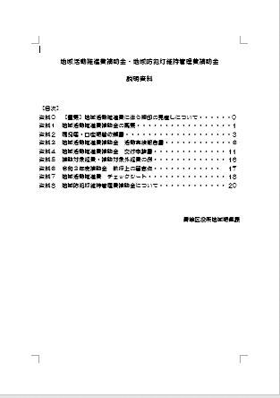
はじめに
お手元に
「地域活動推進費補助金・地域防犯灯維持管理費補助金
説明資料」をご用意いただいた上でご視聴をお願いいたします。

Slide 3
押印の見直しについて【継続】
１ 内容
市民・事業者等の皆様が本市への申請、届出等の手続を行う
際の負担の軽減、利便性の向上に資するため、令和３年度提出
分から押印の見直しが行われました
参考：総務局行政・情報マネジメント課の記者発表資料をご覧ください。（URL：https://www.city.yokohama.lg.jp/city-info/koho-kocho/press/somu/2020/ouinminaoshi.html）

Slide 4
押印の見直しについて【継続】
２ 具体的内容について
請求書・口座振替依頼書などの支出関係書類は
今後も押印が必要

Slide 5
押印の見直しについて【継続】
２ 具体的内容について
（１） 現況届
押印は不要
（２） 口座振替依頼書
押印は必要

Slide 6
押印の見直しについて【継続】
２ 具体的内容について
（３） 令和３年度 活動実績報告書（第６号様式）
押印は不要
（４） 令和４年度 交付申請書（第１号様式）
押印は不要

Slide 7
押印の見直しについて【継続】
２ 具体的内容について
（５）令和４度地域活動推進費・地域防犯灯維持管理費補助金
交付請求書（第５号様式）
押印は必要
※（２）の口座振替依頼書と同じ印鑑

Slide 8
押印の見直しについて【継続】
３ 記入上の注意事項
・押印や署名が不要な書類に署名や押印がされていても
出し直しは不要（受付できます）

Slide 9
押印の見直しについて【継続】
３ 記入上の注意事項
・今後も押印が必要な書類に押印されていない場合は
出し直しが必要（受付できません）

Slide 10
押印の見直しについて【継続】
３ 記入上の注意事項
・書類を書き損じてしまった場合
→ 原則として作り直すことが望ましいが、
修正を行う場合は押印不要の書類でも訂正印が必要
【修正方法】
修正箇所に二重線を引き、訂正印を押印して
正しい文言等を記載する

Slide 11
押印の見直しについて【継続】
４ その他
これまでご説明した内容は現段階の経過措置であり、
今後も見直し等により変更の可能性があります。
その際には改めてご案内します。

Slide 12
地域活動推進費補助金とは
１） 趣旨
住民相互の連帯感の醸成を図るとともに、地域住民が地域課題の解決等に取り組むことにより、住みよい地域社会の形成に資することを目的とした補助金制度
２） 交付対象事業
自治会町内会・地区連合町内会が実施する活動（環境美化、防災・防犯、社会教育、レクリエーション、文化活動等）に係る経費、各種団体への会費・分担金、会議費、事務費 等
※判断に迷う場合は区役所地域振興課へお問合せください。

Slide 13
地域活動推進費補助金とは
ご提出の流れ
 | 3月 | 4月 | 5月 | 6月 | 7月 | 8月 | 9月 | 10月 | 11月 | 12月 | 1月 | 2月 | 3月
現況届 口座振替依頼書 | 依頼 | 提出 | ※届出内容に変更がありましたら、随時ご連絡ください |  |  |  |  |  |  |  |  |  | 依頼
補助金書類 | 依頼 | 申請 |  |  |  |  | 決定通知→請求 （随時） |  |  |  |  |  | 依頼

Slide 14
ご提出いただく書類について
【４月中旬までにご提出いただくもの】
①現況届・口座振替依頼書
※現況届に書かれた加入世帯数は、補助金申請の際の
基準となります。
※口座振替依頼書に押していただいた印鑑は、請求書
にも押印していただきます。

Slide 15
ご提出いただく書類について
【６月末ごろまでにご提出いただくもの】
②令和３年度 活動実績報告一式
１ 活動実績報告書（第６号様式）
２ 事業実績報告書（総会資料で代用可能）
３ 収支決算書
（補助対象経費が分かれば、総会資料で代 用可能）
４ 領収書（但し１件の金額が10万円以上のもの）
５ 見積書等の写し
（但し１件の金額が100万円以上のもの）

Slide 16
ご提出いただく書類について
【６月末ごろまでにご提出いただくもの】
③令和４年度 交付申請一式
１ 交付申請書（第１号様式）
２ 事業計画書（総会資料で代用可能）
３ 収支予算書（補助対象経費が分かれば、総会資料で代 用可能）
４ 規約（令和３年度中に規約に変更があった自治会のみ提出）
地域防犯灯維持管理費補助金も申請する場合には、下記の書類も提出
５ 電気料金領収書のコピー
６ 電気料金集約分内訳表の合計数の記載がある最終頁のコピー

Slide 17
書類提出後の流れ（６月末に提出した場合の目安）
自治会・町内会
区役所地域振興課
３年度確定通知
４年度交付決定通知
４年度交付請求書
７月中旬
郵送
７月下旬
提出
請求書
８月下旬
入金
振込

Slide 18
補助金算出の仕方と対象経費について
・自治会町内会 ：「700円×加入世帯数」と「補助対象経費×1/3」を比べて低い方の金額
・地区連合町内会 ：「170円×加入世帯数＋50,000円」と
「（補助対象経費－120,000円）×1/3」
を比べて低い方の金額に「120,000円」を加えた金額
＊補助対象経費の例
自治会町内会・地区連合町内会が実施する活動（環境美化、防災・防犯、社会教育、レクリエーション、文化活動等）に係る経費、各種団体への会費・分担金、会議費、事務費 等
＊補助対象外経費の例
他の補助金（地域防犯灯維持管理費補助金、町の防災組織活動費補助金等）を活用して実施している活動費、祝金（入学・成人・敬老等）、慶弔費（香典等）、懇親会費（新年会、忘年会等）、募金（共同募金、歳末助け合い募金等）、積立金、予備費、次年度への繰越金 等

Slide 19
記入上の注意事項（加入世帯について）
毎年４月１日を基準日とします
※現況届と補助金の算出時の加入世帯数は同じになります。
（ どちらも４月１日を基準日）
※会費を減免している世帯や法人会員を含めるためには、
会費減免や法人会員について規約で規定している必要があります。
※現況届の加入世帯数と、地区連合町内会に報告する世帯数が一致しているか
ご確認下さい。
※マンション・アパートなどの集合住宅の場合は、「１室＝１世帯」と数えます。実際加入している世帯数より多い世帯数（例：マンション全体の部屋数）で申請することはできません。

Slide 20
現況届
口座振替依頼書

Slide 21
書類作成時の注意点
現況届
記載いただいた世帯数は、補助金交付申請書類にも同じ数字を記載していただきますので、ご注意ください。

Slide 22
書類作成時の注意点
口座振替依頼書
口座名義人などの情報は通帳記載のとおりご記入ください。

Slide 23
書類作成時の注意点
口座振替依頼書
会長印（例：自治会会長名義の印または会長個人の印）を押印のうえ提出ください。
（スタンプ印、自治会名印は無効）
※押印いただいた印鑑は請求書でも使用します。

Slide 24
活動実績報告書

Slide 25
ご提出いただく書類について
令和３年度 活動実績報告一式
１ 活動実績報告書（第６号様式）
２ 事業実績報告書（総会資料で代用可能）
３ 収支決算書
（補助対象経費が分かれば、総会資料で代 用可能）
４ 領収書（但し１件の金額が10万円以上のもの）
５ 見積書等の写し
（但し１件の金額が100万円以上のもの）

Slide 26
書類作成時の注意点
活動実績報告書
会長名の記名のみで構いません。
（押印は不要です。）
※ただし、記載内容の修正を行う際
には、訂正印が必要になります。

Slide 27
書類作成時の注意点
活動実績報告書（８ページを参照）
１ 補助金交付額・・・区から交付を受けた地域活動推進費補助金額を
記入します
例だと７７,０００円です
２［自治会町内会］補助対象経費合計額×３分の１（補助率）
・・・＜自治会町内会の場合＞
「補助対象経費」×1/3 （１円未満切捨）
例だと２６９,３３３円です
12ページより引用

Slide 28
書類作成時の注意点
活動実績報告書（８ページを参照）
３ 余剰金・・・「１」が「２」よりも大きい場合、その差額を記入
してください。「１」と「２」が同額又は「２」の方が大きい
場合は「０円」と記入してください。
例： ２ > １ ⇒余剰金０
269,333円 > 77,000円

Slide 29
書類作成時の注意点
活動実績報告書（８ページを参照）
４ 補助対象経費に係る領収書その他支出を証する書類（１件の金額が10万円未満のもの及び公共料金の支出に係るものを除く）
の有無
「有」に〇をつけた場合には、
当該書類又はその写しを添付してください。

Slide 30
書類作成時の注意点
活動実績報告書（９、10ページを参照）
１年間どのような活動をしたのか分かる書類を提出
（総会資料でも代用可能です）

Slide 31
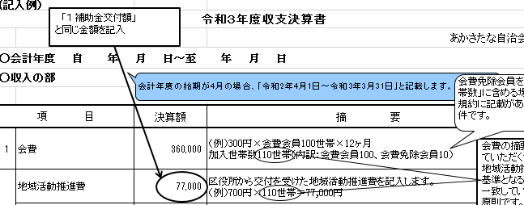
書類作成時の注意点
活動実績報告書
収支計算書 収入の部（11ページを参照）
11ページより引用

Slide 32
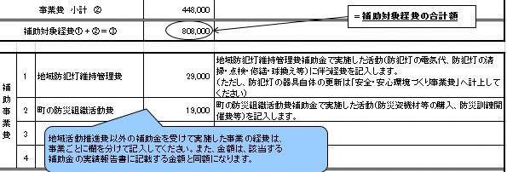
書類作成時の注意点
活動実績報告書
収支計算書 支出の部（12ページを参照）
１つの活動に対しては
１つの補助金しか使えません
12ページより引用

Slide 33
書類作成時の注意点
活動実績報告書
収支計算書 支出の部（12ページを参照）
例）10万円の防災器材を１個購入した場合
→町の防災組織活動費を５万円、地域活動推進費を５万円充てる
例２）防災訓練を２回実施した場合
→１回目の経費として町の防災組織活動費を、２回目の経費として
ぞれぞれ地域活動推進費を充てる

Slide 34
書類作成時の注意点
活動実績報告書
収支計算書 支出の部（12ページを参照）
例）敬老の日のイベントにおいて購入したお祝い品を計上する場合
→お祝い金を購入（図書カードなどの金券を含む）
→品物を購入

Slide 35
書類作成時の注意点
活動実績報告書
収支計算書 支出の部（12ページを参照）
繰越金、繰入金について
12ページより引用
16ページより引用

Slide 36
交付申請書

Slide 37
ご提出いただく書類について
令和４年度 交付申請一式
１ 交付申請書（第１号様式）
２ 事業計画書（総会資料で代用可能）
３ 収支予算書（補助対象経費が分かれば、総会資料で代 用可能）
４ 規約（令和３年度中に規約に変更があった自治会のみ提出）
地域防犯灯維持管理費補助金も申請する場合には、下記の書類も提出
５ 電気料金領収書のコピー
６ 電気料金集約分内訳表の合計数の記載がある最終頁のコピー

Slide 38
書類作成時の注意点
交付申請書（報告書と同様です）
会長名の記名のみで構いません。
（押印は不要です。）
※ただし、記載内容の修正を行う際
には、訂正印が必要になります。

Slide 39
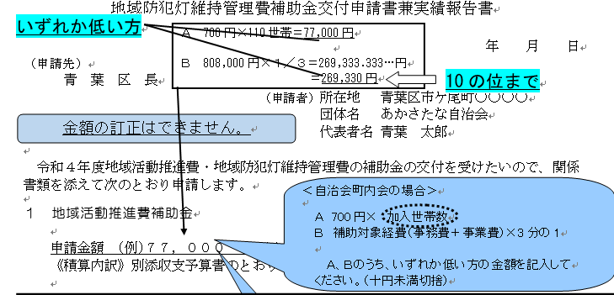
書類作成時の注意点
交付申請書（13ページを参照）
13ページより引用

Slide 40
書類作成時の注意点
交付申請書（13、17ページを参照）
17ページより引用
13ページを参照
808,000円×３分の１＝269,330円（10円未満切り捨て）・・B
700円×110世帯＝77,000円・・・A
A＜Bより 補助金額は77,000円

Slide 41
書類作成時の注意点
交付申請書（13ページを参照）
□ 申請にあたっての確認事項
令和４年４月１日現在の加入世帯数は １１０ 世帯です。
現況届及び地区連合町内会に
報告した世帯数を記載します

Slide 42
書類作成時の注意点
事業計画書（14、15ページを参照）
１年間どのような活動をするのか分かる書類を提出
（総会資料でも代用可能です）

Slide 43
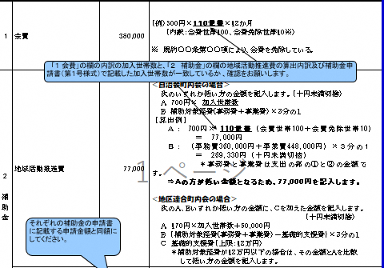
書類作成時の注意点
交付申請書（16ページを参照）
16ページより引用

Slide 44
書類作成時の注意点
交付申請書（16ページを参照）
16ページより引用

Slide 45
書類作成時の注意点
その他（21ページ参照）
□窓口での書類提出の際は、その場で修正ができるよう、可能な限り会長印をお持ちください。
□１件の金額が100万円以上になると見込まれる経費の支出については、市内事業者による見積もり合わせが必要です。
→詳細は19ページの（２）をご確認ください。

Slide 46
書類作成時の注意点
その他（21ページ参照）
□青葉区連合自治会長会のホームページで、補助金関係の書類の様式等を掲載しています。
※青葉区連合自治会長会ホームページ（補助金関係の様式掲載）
URL：http://www.aobakuren.net/
□メールやＦＡＸによる書類の事前チェックも実施しています。
※青葉区役所地域振興課への事前チェックの依頼
地域振興課のメールアドレス：ao-jichikai@city.yokohama.jp
地域振興課のＦＡＸ：045-978-2413

Slide 47
地域防犯灯
維持管理費補助金

Slide 48
ご提出いただく書類について
22ページ参照
１ 「電気料金領収書」もしくは
「お客様へのお知らせ」のコピー
２ 電気料金集約分内訳表のコピー
※１灯の場合は不要

Slide 49
ご提出いただく書類について
22ページ参照
領収書の発行方法が一部これまでの郵送から変更となっています。
WEBサイトからダウンロードした領収書を紛失した場合は、WEBサイトから何度でもダウンロードできる「電気料金等領収実績票」（記載内容が領収書と同じ）を提出いただいても構いません。

Slide 50
ご提出いただく書類について
23ページ参照
集約分内訳表について
電気料金集約分内訳表
令和４年4月分
ご 契 約
力 率
予備
ご 使 用 料
5時間通電
店所番号７０２
ご 契 約 名 義
管
理
番
号
地区
新お客さま番号（翌月より適用）
種
定 額 電 灯 （Ｗ）
定 額 機 器 （VA）
割引容量
精算による差額
右記金額に含まれる
金 額
番号
お 客 さ ま 番 号
別
10 40 100 300 500
100 300
警その他
通電制御型割引
コ
金額（円）
消費税等相当額（円）
P01
0
20 60 200 400
50 200 400
容量又は戸数
ー
ド
(円)
1
○○○○○チョウナイカイ様
26
06809
-
06842
-
6
-
00
2
○○○○○チョウナイカイ様
P201
26
06809
-
06842
-
7
-
00
0
3
○○○○○チョウナイカイ様
P55
26
06809
-
06842
-
8
-
00
0
4
様
各欄を合計する
様
例：
3(10W)+6(40W)+1(60W)
10
5
＝
（灯数）
6
様
7
様
8
様
郵
231-0017 ヨコハマシ ナカク
定
額
電
灯
の
ご契約口数
10 W
20W
40W
60W
100W
200W
300W
400W
500W
送
ミナトチョウ
合
計
先
○
8
3
6
1
ご
○－
灯
・
機
器
数
住
地
区
番
号
お 客 様 番 号
合
計
精
算
額
合計一括前払割引額
合計金額に含まれる消費税等相当額
合計金額に含まれる再エネ割賦金
合 計 金 額
振替予定月日
所
円
円
円
円
円
月 日
領
収
証
（
振
替
通
知
）
の
○○○○○チョウナイカイ 様
26
06809
-
06842
-
6
-
00
お
支
払
人
氏
名
代表の「お客さま番号」は
電気料金等領収証と同じ番号になります。

Slide 51
東京電力（株）への問合せについて
24ページ参照
◇神奈川カスタマーセンター（第一）
横浜市内
（泉区、戸塚区、栄区、港南区の一部を除く）
０１２０－９９－５７７２
・0120番号をご利用になれない場合
045-394-2176（有料）

Slide 52
地域活動推進費・地域防犯灯維持管理費
の問合せについて
青葉区地域振興課
電話：045-978-2291
ＦＡＸ：045-978-2413
メールアドレス：ao-jichikai@city.yokohama.jp

